Slide 1

Тема: ФУНКЦИОНАЛЬНАЯ АКТИВНОСТЬ ЧЕЛОВЕКА И ВЗАИМОСВЯЗЬ ФИЗИЧЕСКОЙ И УМСТВЕННОЙ ДЕЯТЕЛЬНОСТИ.
Заинчуковская Ева Олеговна
10 «А» класс
МБОУ «СШ №7» г.Майкопа РА
Подготовил преподаватель-организатор ОБЖ МБОУ
«СШ №7» Кирпилянский Александр Александрович

Slide 2

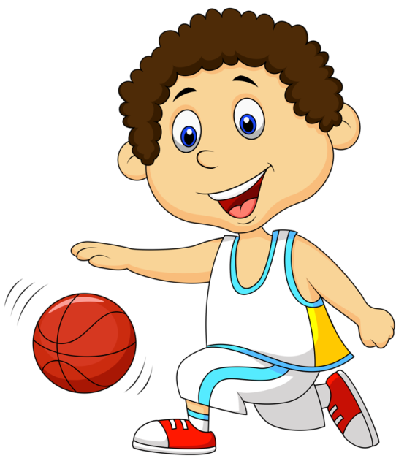
Функциональная активность человека. Функциональная активность человека характеризуется различными двигательными актами: -сокращением мышцы сердца,
-передвижением тела в пространстве,
-движением глазных яблок,
-глотанием,
-дыханием,
а также двигательным
компонентом речи, мимики.

Slide 3

На развитие функций мышц большое влияние оказывают силы гравитации и инерции, которые мышца вынуждена постоянно преодолевать. Важную роль играют время, в течение которого развертывается мышечное сокращение, и пространство, в котором оно происходит.

Slide 4


Предполагается и целым рядом научных работ доказывается, что труд создал человека. Понятие «труд» включает различные его виды. Между тем существуют два основных вида трудовой деятельности человека – физический и умственный труд и их промежуточные сочетания.

Slide 5

Физический труд – это вид деятельности человека, особенности которой определяются комплексом факторов, отличающих один вид деятельности от другого, связанного с наличием каких–либо климатических, производственных, физических, информационных и тому подобных факторов.
Выполнение физической работы всегда связано с определенной тяжестью труда, которая определяется степенью вовлечения в работу скелетных мышц и отражающая физиологическую стоимость преимущественно физической нагрузки. По степени тяжести различают физически легкий труд, средней тяжести, тяжелый и очень тяжелый.

Slide 6

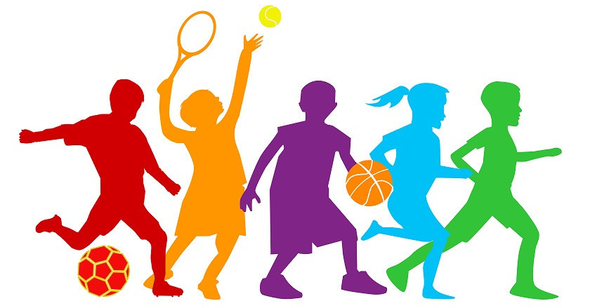
Умственный труд – это деятельность человека по преобразованию сформированной в его сознании модели действительности путем создания новых понятий, суждений, умозаключений, а на их основе – гипотез и теории.
Результат умственного труда – научные и духовные ценности или решения, которые посредством управляющих воздействий на орудия труда используются для удовлетворения общественных или личных потребностей. Умственный труд выступает в различных формах, зависящих от вида концептуальной модели и целей, которые стоят перед человеком (эти условия определяют специфику умственного труда).

Slide 7

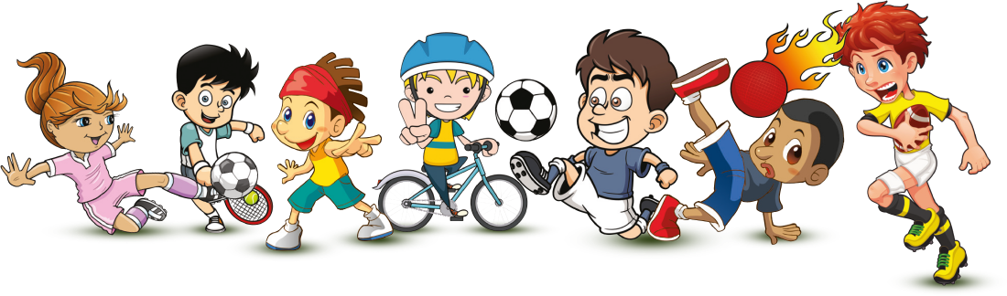
К неспецифическим особенностям умственного труда относятся прием и переработка информации, сравнение полученной информации с хранящейся в памяти человека, ее преобразование, определение проблемной ситуации, путей разрешения проблемы и формирование цели умственного труда в зависимости от вида и способов преобразования информации и выработки решения различают репродуктивные и продуктивные (творческие) виды умственного труда.

Slide 8

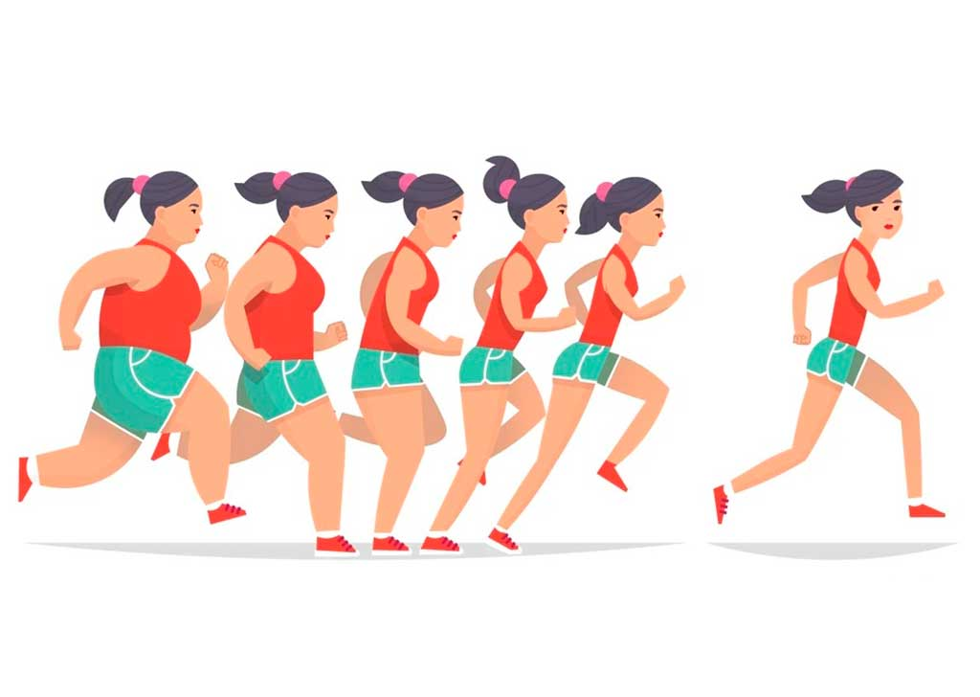
В репродуктивных видах труда используются заранее известные преобразования с фиксированными алгоритмами действий (например, счетные операции), в творческом труде алгоритмы либо вообще неизвестны, либо даны в неясном виде. Оценка человеком себя как субъекта умственного труда, мотивов деятельности, значимости цели и самого процесса труда составляет эмоциональную составляющую умственного труда.

Slide 9


Эффективность его определяется уровнем знаний и возможностью их осуществить, способностями человека, и его волевыми характеристиками. При высокой напряженности умственного труда, особенно если она связана с дефицитом времени, могут возникать явления умственной блокады (временное торможение процесса умственного труда), которые предохраняют функциональные системы центральной нервной системы от разобщения.

Slide 10

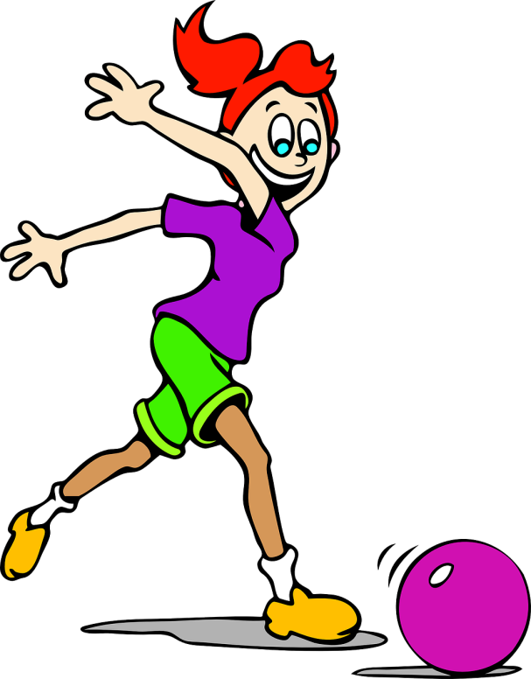
Взаимосвязь физической и умственной деятельности человека. Одна из важнейших характеристик личности – интеллект. Условием интеллектуальной деятельности и ее характеристикой служат умственные способности, которые формируются и развиваются в течение всей жизни.
Интеллект проявляется в познавательной и творческой деятельности, включает процесс приобретения знаний, опыт и способность использовать их на практике.

Slide 11

Другой, не менее важной стороной личности является эмоционально‑волевая сфера, темперамент и характер. Возможность регулировать формирование личности достигается тренировкой, упражнением и воспитанием. А систематические занятия физическими упражнениями, и тем более учебно‑тренировочные занятия в спорте оказывают положительное воздействие на психические функции, с детского возраста формируют умственную и эмоциональную устойчивость к напряженной деятельности.

Slide 12

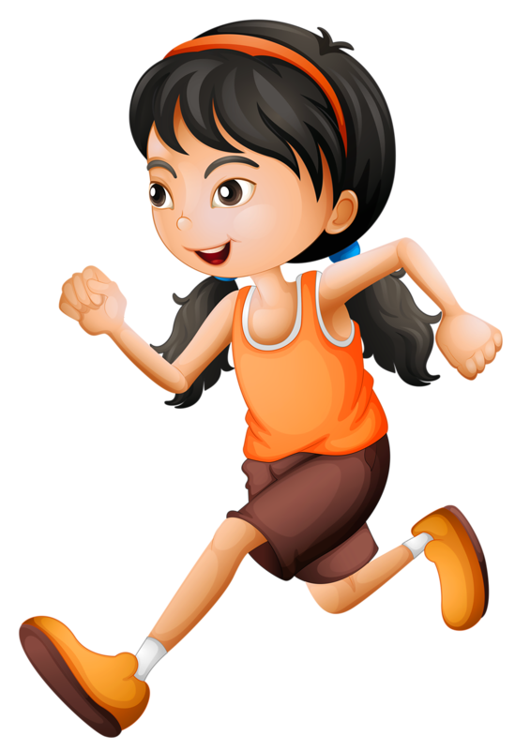
Учебный день школьников насыщен значительными умственными и эмоциональными нагрузками. Вынужденная рабочая поза, когда мышцы, удерживающие туловище в определенном состоянии, долгое время напряжены, частые нарушения режима труда и отдыха – все это может служить причиной утомления, которое накапливается и переходит в переутомление. Чтобы этого не случилось, необходимо один вид деятельности сменять другим. Наиболее эффективная форма отдыха при умственном труде – активный отдых в виде умеренного физического труда или занятий физическими упражнениями.

Slide 13

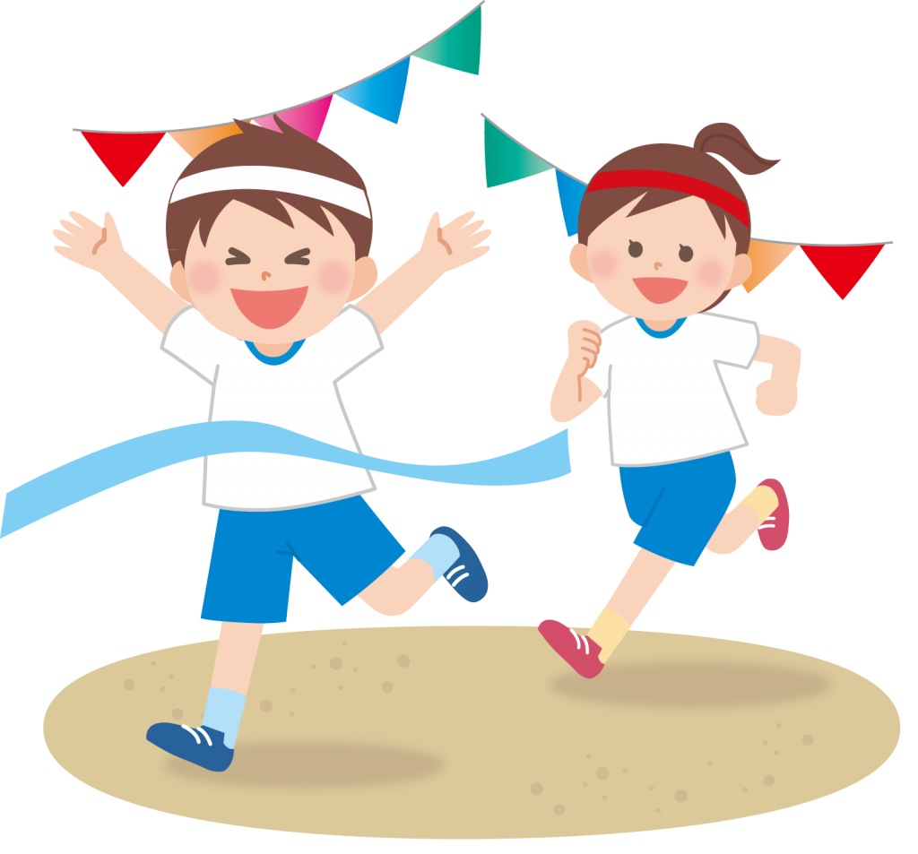
Большое профилактическое значение имеют и самостоятельные занятия школьников физическими упражнениями в режиме дня. Ежедневная утренняя зарядка, прогулка или пробежка на свежем воздухе благоприятно влияют на организм, повышают тонус мышц, улучшают кровообращение и газообмен, а это положительно влияет на повышение умственной работоспособности у учеников. Так же важен активный отдых в каникулы: школьники после отдыха в спортивно‑оздоровительном лагере начинают учебный год, имея более высокую работоспособность.

Slide 14


